Slide 1
Лекция №6 Коммуникация и влияние на общественность
План:
1.Борьба за внимание общественности.
2.Распространение информации или коммуникация.
3.Процесс коммуникации и его элементы.
4.Влияние на общественность.

Slide 2
«Кто владеет информацией тот владеет миром» (У. Черчилль)
Информация Коммуникация
односторонняя многосторонняя
связь связь
человеческий
фактор

Slide 3
Информирование:
1) привлечение внимания к сообщению;
2) достижение восприятия сообщения;
3) интерпретацию сообщения в заранее предусмотренном виде;
4) сохранение информации для дальнейшего использования.
5) стимулирование активного обучения и практических действий.
6) восприятие изменения (готовность к действию в соответствии с желанием или точкой зрения отправителя обращения)

Slide 4
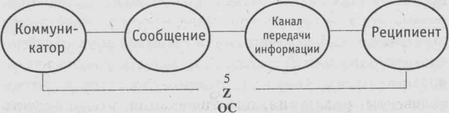
Схема коммуникации
(Клодд Шеннон и Уоррен Вейвер)
Коммуникатор – источник сообщения
Реципиент – воспринимающий сообщение, подчиняющийся
  Сообщение – реплика или высказывание, фигура, контекст
    Канал информации (зрительный (телевидение, Интернет), слуховой (радио), кинестетический (пробники, примерки).
    OC – это обратная связь, суммирующая информацию

Slide 5
Процесс коммуникации включает
1. Источник информации
Наиболее важные качественные характеристики источника информации: статус, надёжность, квалификация. «Больший вес имеют люди, а не слова»
Другой важный фактор, влияющий на процесс коммуникации: ситуация, тема сообщения и время обнародования.
Третий фактор эффективности коммуникации – правильно ли поймёт оратора аудитория, является фактор кодирования сообщения

Slide 6
Процесс коммуникации включает
2. Сообщение
Сообщение - это содержание информации. То, что сообщается.
Сообщение - это среда (medium). Где и каким образом осуществляется коммуникация.
Сообщение - это личность. Мастерство убеждения.
В данной модели коммуникации особое значение имеют два элемента:
а) стадия кодирования (сообщение подготовленное источником – коммуникатором А, должно быть переведен она определённый язык и отправлено тому, кто принимает сообщение - коммутатору Б);
б)стадия раскодирования (принимающий сообщение должен его интерпретировать, расшифровать).

Slide 7
Процесс коммуникации включает
2. Сообщение
Личная предвзятость при кодировании и декодировании объясняется действием многих факторов, в частности, стереотипов, символов, семантики, давления группы, к которой относится индивид, и особенно такой составляющей современной политики, как средства массовой информации.
Стереотипы. Это устойчивые, эмоционально окрашенные, упрощенные модели определённой объективной реальности, вызывающие у человека чувства симпатии или антипатии к явлениям, ассоциирующимся с конкретными стереотипами. Например, такие образы-понятия, как номенклатура, клан, мафия, олигарх, ветеран, фермер и т.д.
Символы. Поднятый вверх сжатый кулак, разведённые в виде буквы «v» пальцы, красная звезда, шестиконечная звезда, свастика - всё это у большинства людей вызывает те или иные эмоции. Расположенные в определённом порядке, символы могут выступать эффективными элементами убеждения.
Семантика. В политической деятельности для эффективного воздействия на людей нужно уметь использовать точные слова и понятия. Это искусство, поскольку люди могут по-разному воспринимать одни и те же слова.

Slide 8
Процесс коммуникации включает
Давление группы. Группа, к которой принадлежит человек, часто влияет на принятие им решений.
Средства массовой информации (СМИ).
На принятие решения СМИ могут оказать решающее воздействие. Недаром их именуют «четвёртой властью». Они формируют общественное мнение и линию поведения отдельных групп населения.
Люди воспринимают окружающую социальную среду, основываясь на прочитанном, услышанном по радио или увиденном по телевизору, особо не заботясь о правдивости данной информации.
Барьеры на пути коммуникации
* искусственная(политическая) цензура;
* факторы, лимитирующие социальные контакты;
* ограниченность времени на вопросы общественных отношений;
* искажение содержания реальных событий
вследствие необходимости сжато изложить сложные проблемы;
* неточности, возникающие при попытке простыми
словами изложить сложные проблемы;
* опасения затронуть факты, представляющие угрозу устоявшимся нормам жизни людей.

Slide 9
Процесс коммуникации включает
3. Передатчик, преобразующий (кодирующий) сообщение в сигнал удобный для передачи
4. Канал связи (среда, СМИ), с помощью которого сигнал передаётся от передатчика к приёмнику
5. Приёмник или пункт назначения(адресат)
Процесс коммуникации не состоится, пока кто-нибудь на противоположном конце цепочки не услышит или не поймет того, о чем говорит отправитель.
Коммуникации не будет, если сообщение не достигнет предусмотренной аудитории общественности и не вызовет нужной реакции у получателей.

Slide 10
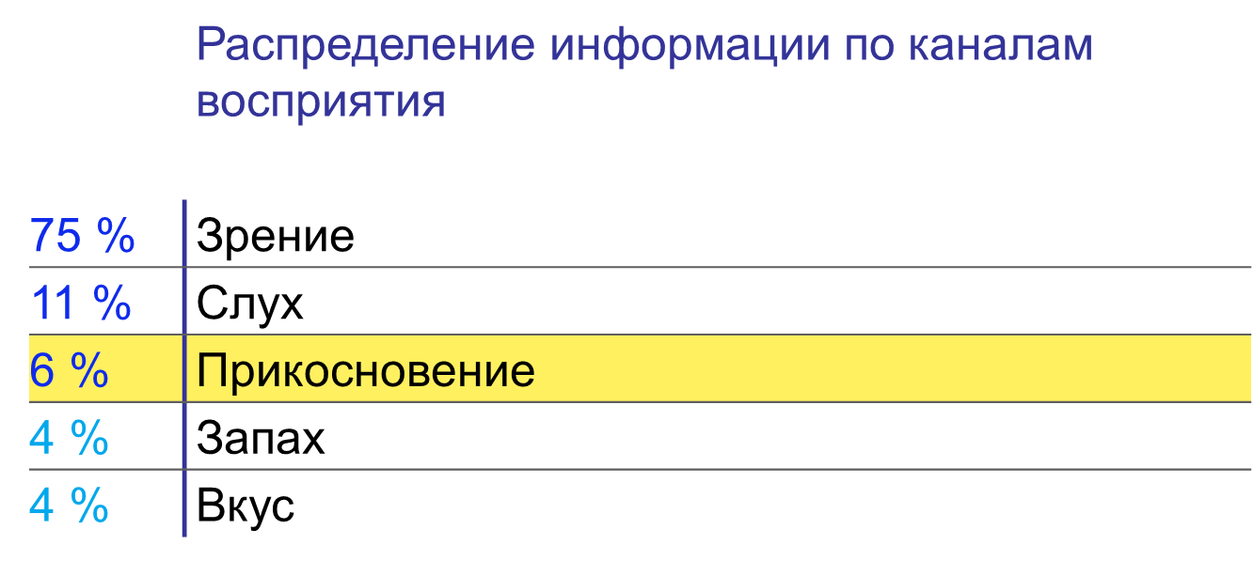
Статистика
½ часть взрослых людей не улавливает смысл фразы, если в ней больше 13 слов
В среднем человек запоминает 1/5 того, что слышит;
3/5 того, что видит, но если есть картинки, то 4/5.

